Slide 1


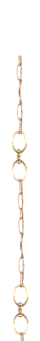
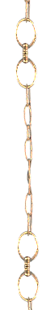
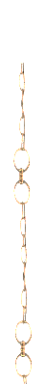
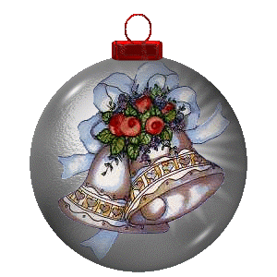

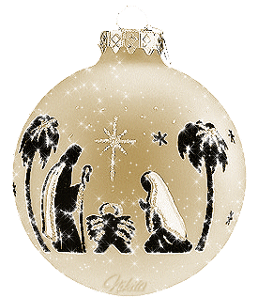
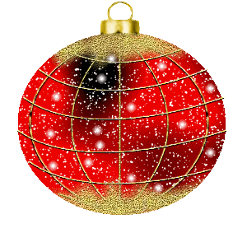
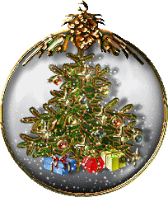
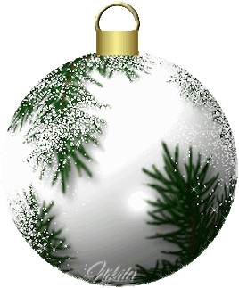

Slide 2
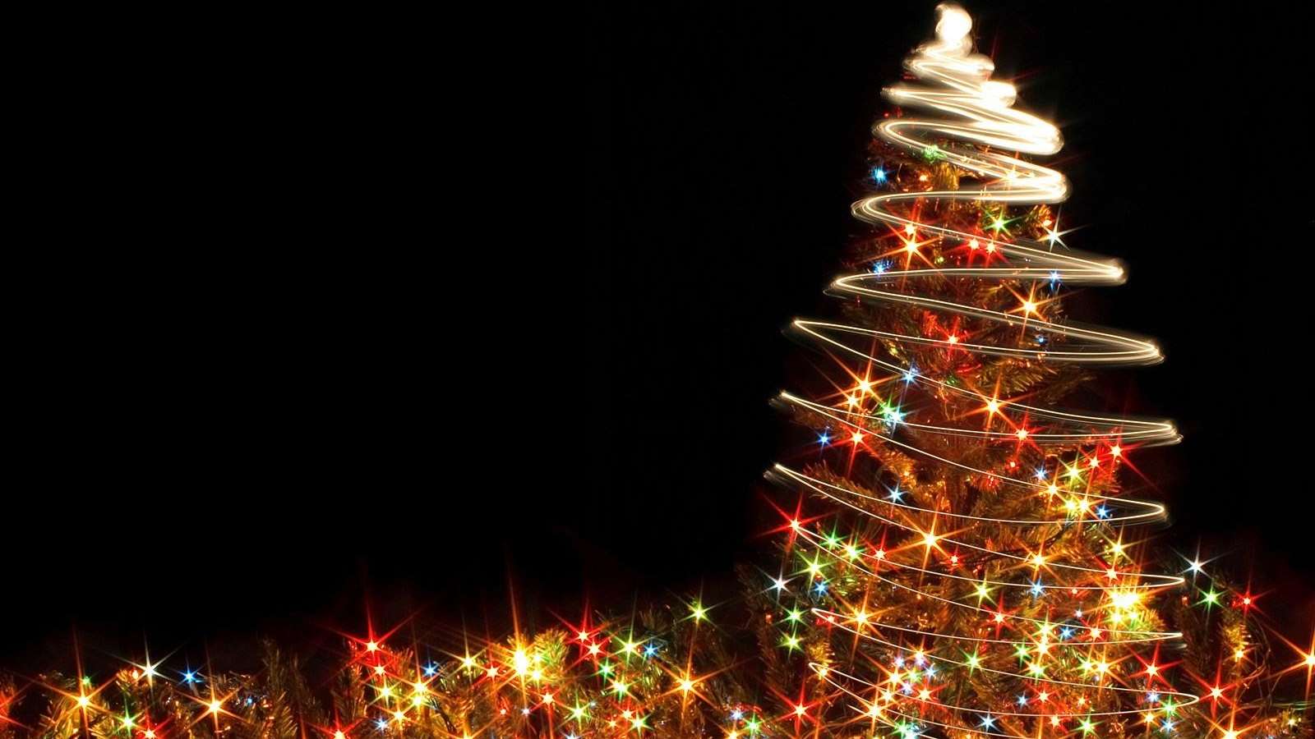

Se aproxima la Navidad y con ella nuestras mejores y más sinceras intenciones de entregar cosas maravillosas a los que nos rodean, la Navidad es un tiempo de compartir con ternura y alegría pero sobre todo con Generosidad, dar es más importante que recibir y nos trae muchas inmensas alegrías… Anónimo

Slide 3

Viene cada año y vendrá siempre. Y con la Navidad vienen los recuerdos y las costumbres. Esos recuerdos cotidianos humildes a las que todas las madres nos agarramos. Como la Virgen María en los rincones secretos de su corazón.
Marjorie Holmes
No existe la Navidad ideal, solo la Navidad que usted decida crear como reflejo de sus valores, deseos, y tradiciones.
Bill McKibben

Slide 4
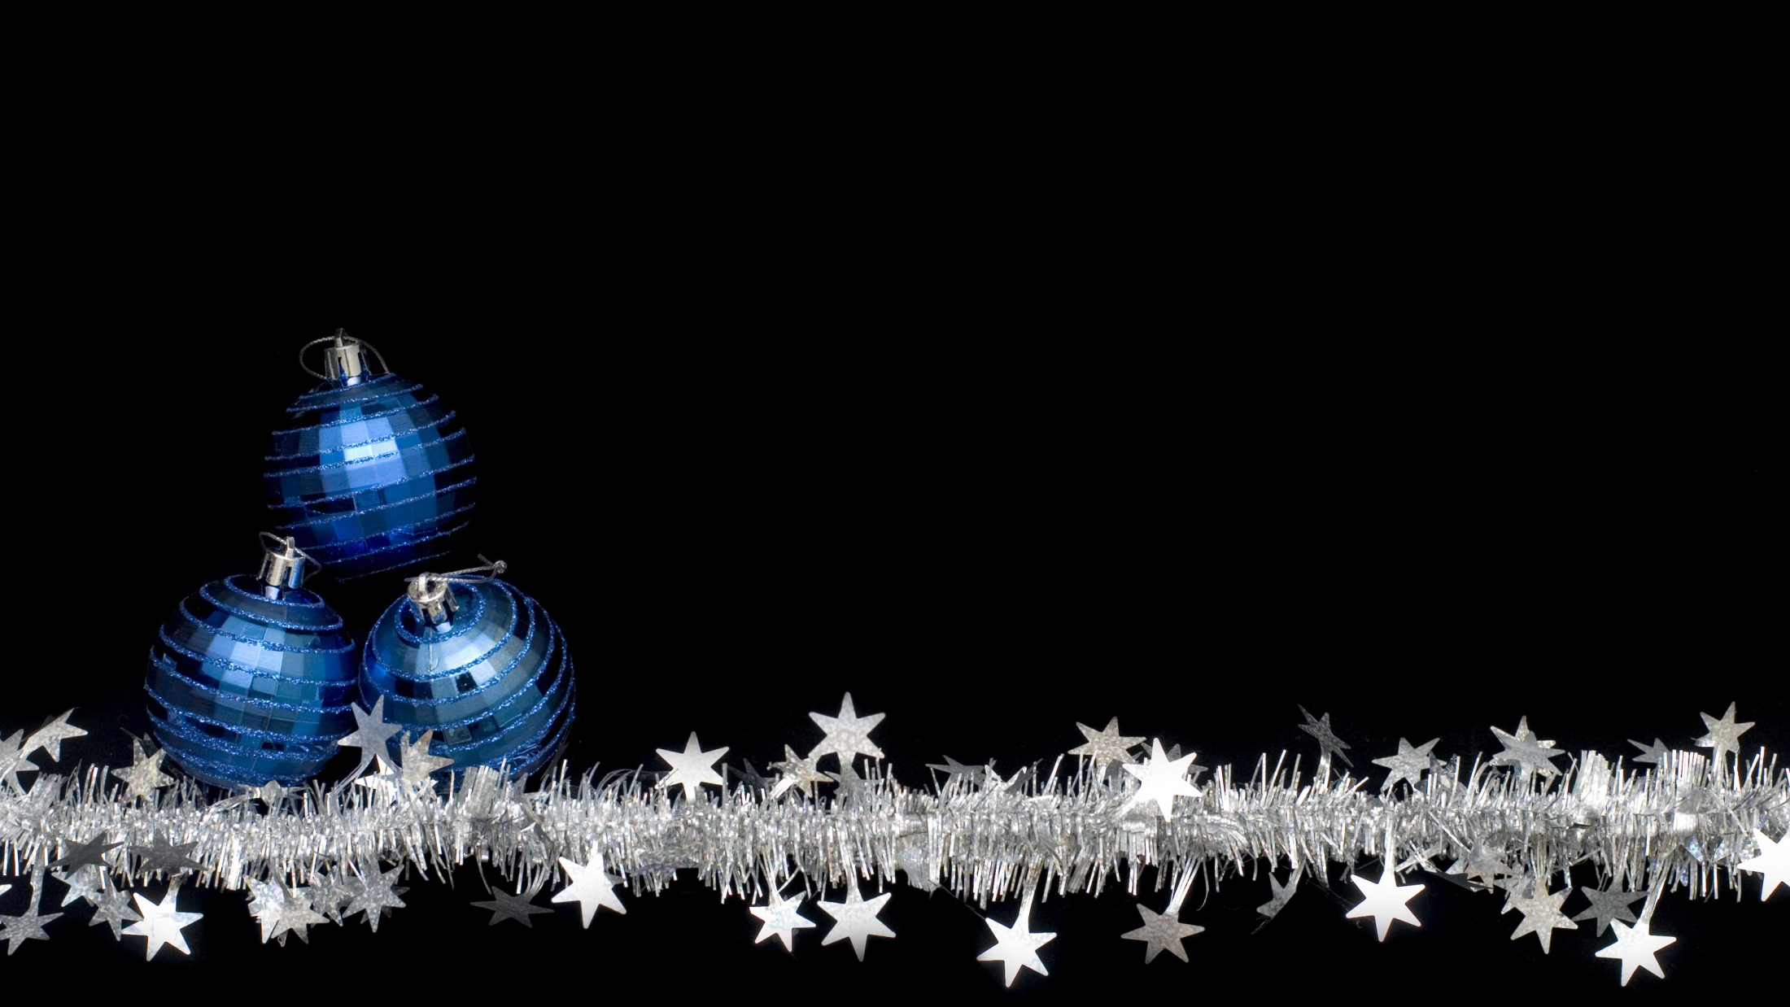
Hasta que uno no sienta la verdadera alegría de la Navidad, no existe. Todo lo demás es apariencia, muchos adornos. Porque no son los adornos, no es la nieve. No es el árbol, ni la chimenea. La navidad es el calor que vuelve al corazón de las personas, la generosidad de compartirla con otros y la esperanza de seguir adelante. Anónimo

Slide 5


Navidad está siempre dentro de nosotros. Siempre que estrechemos una mano con cariño, siempre que escuchemos a un hermano, siempre que trabajamos por los demás desinteresadamente, siempre que luchamos por una sociedad mejor, siempre que compartimos nace Jesús, nace Dios ¡Es Navidad!.
Anónimo

Slide 6
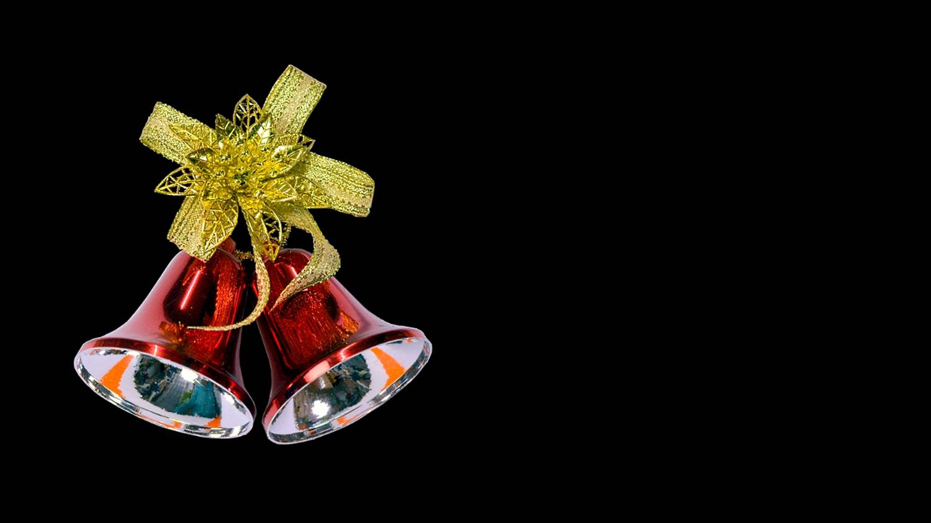

Vivir la Navidad es algo tan sencillo como dar calor, comprensión y amor a todos cuantos lo necesiten durante todo el año. M.J. Márquez
¿Qué es la navidad? Es la ternura del pasado, el valor del presente y la esperanza del futuro. Es el deseo más sincero de que cada taza se rebose con bendiciones ricas y eternas, y de que cada camino nos lleve a la paz.
Agnes M. Pharo

Slide 7

La Navidad! La propia palabra llena nuestros corazones de alegría. No importa cuánto temamos las prisas, las listas de regalos navideños y las felicitaciones que nos queden por hacer. Cuando llegue el día de Navidad, nos viene el mismo calor que sentíamos cuando éramos niños, el mismo calor que envuelve nuestro corazón y nuestro hogar.
Joan Winmill Brown

Slide 8

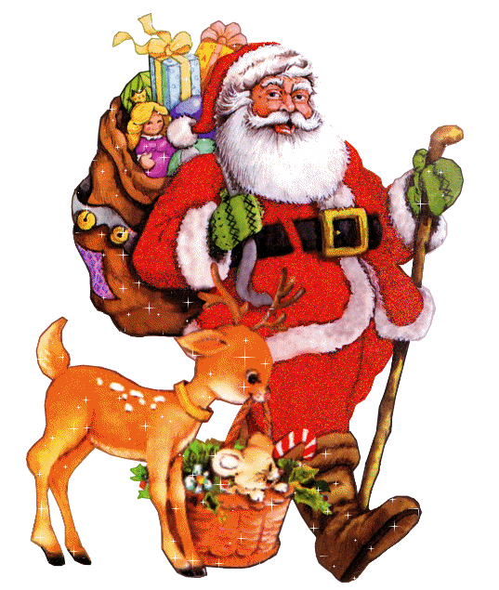
Maravilloso tiempo donde disfrutamos el dar, el desprendernos de algo en favor de alguien más, y por eso el mensaje navideño nos habla sobre el valor de la generosidad en este tiempo… Anónimo
Honraré la Navidad en mi corazón y procuraré conservarla durante todo el año. Charles Dickens

Slide 9
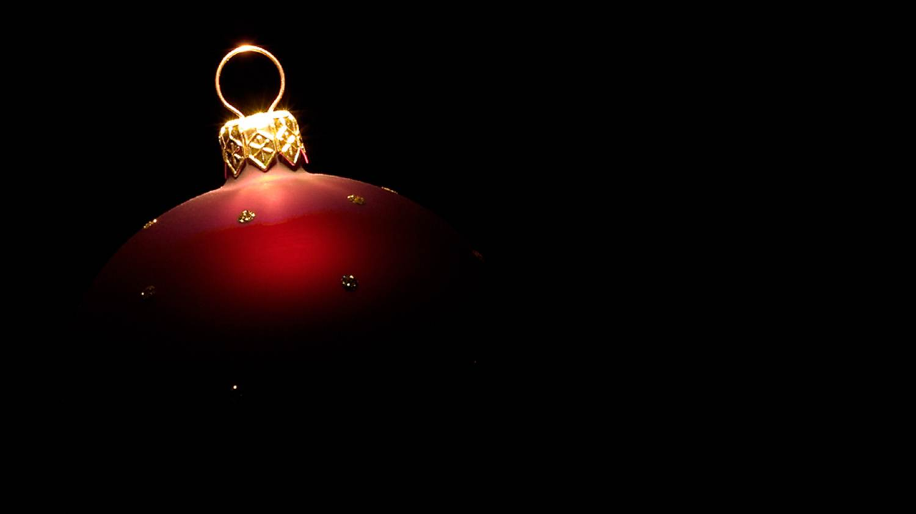
¿Quién es mejor? ¿Santa Claus o Jesús? ¡Qué importa! Lo que importa es lo mejor persona que soy gracias a ellos ¿Lo demás? son discusiones ociosas.
Anónimo
Aunque se pierdan otras cosas a lo largo de los años, mantengamos la Navidad como algo brillante.…. Regresemos a nuestra fe infantil.
Grace Noll Crowell

Slide 10

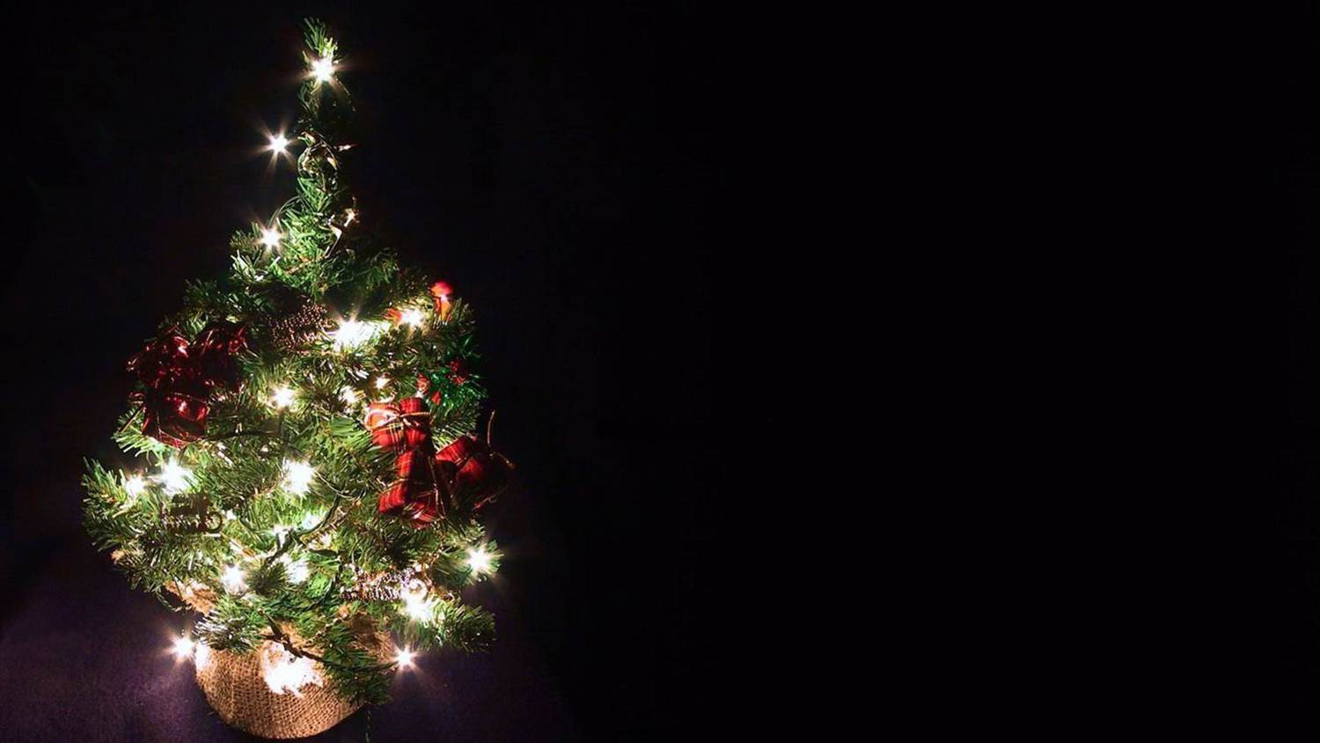
Navidad es la fecha de la alegría y el amor, la que debería durar siempre, pues nos colma de buenos sentimientos, nos hermana y nos acerca a todas las personas. Anónimo
Cuando das un regalo en Navidad, le estás prometiendo a la otra persona honrarla y amarla, así como los reyes magos hicieron con el pequeño Jesús ¿lo habías pensado? Anónimo

Slide 11

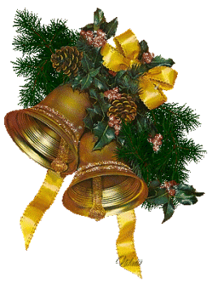
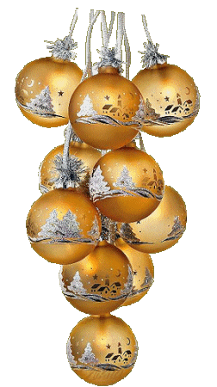

La navidad es sin duda una fiesta de unión, ya sea familiar o entre amigos, la felicidad de estar juntos y en paz es incomparable. Las ganas de hacer las cosas bien está en el aire y todo se vuelve repentinamente positivo.
Música:
Silver Bells - Percy Faith His Orchestra
Realización general:
Rodrigo Valencia Cardona
Medellín-Colombia

Slide 12



Accede a la sección que desees desde aquí:
Propia Creación
De la Red
Dedicatorias | Fechas Especiales | Graciosos
Historia y Arte | Lugares | Musicales
Naturaleza y Ciencias | Política | Reflexión
Religiosos | Románticos | Salud
Dedicatorias | Fechas Especiales | Graciosos
Historia y Arte | Lugares | Musicales
Naturaleza y Ciencias | Política | Reflexión
Religiosos | Románticos | Salud
Si deseas recibir pps periódicamente en tu correo electrónico subscríbete aquí:

